Slide 1
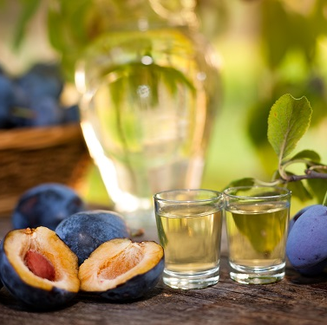
Pěstitelské pálení & ovocné lihovary z pohledu správy spotřebních daní
plk. Ing. Jan Boháč, MBA
plk. Ing. Tomáš Novák
Odbor 23 - Daní
Generální ředitelství cel

Slide 2
.

Slide 3
.

Slide 4
.

Slide 5
.

Slide 6
Výběr spotřební daně z lihu (pěstitelské pálení) v mil. Kč & množství v tis. hektolitrů etanolu

Slide 7
Právní úprava výroby lihu z pohledu správy spotřební daně z lihu
Zákon č. 353/2003 Sb., o spotřebních daních
Zákon č. 61/1997 Sb., o lihu
Vyhláška č. 150/2008 Sb., o kontrole výroby a oběhu lihu a o provedení dalších ustanovení zákona o lihu s tím souvisejících
Vyhláška č.141/1997 Sb., o technických požadavcích na výrobu, skladování a zpracování lihu
Zákon č. 280/2009 Sb., daňový řád
Zákon č. 505/1990 Sb., o metrologii
Zákon č. 307/2013 Sb., o povinném značení lihu
Vyhláška č. 334/2013 Sb., k provedení některých ustanovení zákona o povinném značení lihu

Slide 8
Právní úprava výroby lihu z pohledu správy spotřební daně z lihu
Od 1.7.2022 je novelizovaná vyhláška č. 150/2008 Sb. vyhláškou č. 8/2022 Sb.
změna terminologie – např. „zákon o metrologii“ byl nahrazen textem „zákon upravující metrologii“, text „V pěstitelských pálenicích, pokud provozovatel nedodává úkapy a dokapy změřené měřidlem k dalšímu zpracování, znehodnotí je vypuštěním do odpadní jímky, ve které je znehodnocovací prostředek.“ se mění na text „V pěstitelských pálenicích se změřené úkapy a dokapy znehodnotí v souladu s právními předpisy upravujícími ochranu životního prostředí.“
Místo dodacího a přejímacího listu dle § 15 odst. 3 a § 16 odst. 3 může být použit též elektronický průvodní doklad podle zákona o spotřebních daních
Záznam o příjmu a vydání lihu dle § 21 může být veden také v evidenci vybraných výrobků podle § 37 a 38 zákona o spotřebních daních, pokud tato evidence umožňuje třídění podle odstavců 2 a 6 a § 22.

Slide 9
Právní úprava výroby lihu z pohledu správy spotřební daně z lihu
Od 1.1.2021 je novelizován zákon č. 307/2013 Sb., o povinném značení lihu a jeho prováděcí vyhláška č. 334/2013 Sb. zákonem č. 609/2020 Sb.
zavedení diferenciace kauce poskytované distributorem lihu ( 500 000 Kč, 1 000 000 Kč a 5 000 000 Kč) a s každým pásmem kauce spojeného oprávnění nabýt stanovené množství lihu ve spotřebitelském balení, který je označen kontrolními páskami (max. 25 000 litrů, max 50 000 litrů a více než 50 000 litrů lihu)
prodloužení doby použitelnosti kontrolních pásek osobou povinnou značit líh ke značení lihu z 24 měsíců na 60 měsíců ode dne jejich převzetí a prodloužení doby pro dovoz lihu, jehož označení provedl zahraniční dodavatel z 9 měsíců také na 60 měsíců
prodejní cena kontrolní pásky byla navýšena na 0,46 Kč

Slide 10
Při kontrole oprávnění k provozování pěstitelské pálenice předloží provozovatel pálenice
povolení Ministerstva zemědělství ČR
kolaudačního rozhodnutí (u nové pálenice)
schéma výrobního zařízení včetně vyznačení umístění závěr
ověřovací list lihového měřidla
ověřovací list lihoměru
živnostenský list, výpis z obchodního rejstříku (výpis z obchodního rejstříku pokud je právnickou osobou nebo fyzickou osobou dobrovolně registrovanou rejstříkovým soudem)
nabývací doklady k výrobní technologii

Slide 11
Zahájení výrobního období
kontrola, zda na měřidle je úplný počet neporušených závěr
kontrola umístění měřidla a platnost ověření měřidla
přezkoušení činnosti jednotlivých částí měřidla – zda je měřidlo neporušené, zda se točí buben, zda je funkční tzv. policajt
kontrola a zaznamenání stavu měřidla
podle potřeby se propláchne měřidlo lihem, do jímky je umístěn lihoměr a teploměr, pokud je používán, do měřidla se vloží maximální teploměr
všechny úkony související s počáteční úpravou měřidla zaznamená úřední osoba správce daně do protokolu
kontrola formálních náležitostí vzoru objednávky (přihlášky) – písemného prohlášení pěstitele

Slide 12
Zjišťování množství etanolu obsaženého ve vyrobeném ovocném destilátu
pouze typově schválená lihová kontrolní měřidla, která musí splňovat podmínky stanovené zákonem upravujícím metrologii
celní úřad zjišťuje vyrobené množství lihu nejméně 1 x za dva měsíce, jinak dle potřeby při naplnění sběrných nádob
navíc při ukončení sezónní výroby, při přerušení výroby na dobu delší než 10 dní, při vyřazení měřidla z používání, v případě poruch zařízení
v případě střídání režimů pěstitelské pálenice a ovocného lihovaru a případně výroby průtahových destilátů
teplota protékající měřidlem se v pěstitelských pálenicích nezapisuje a rozumí se jí teplota 20°C
o zjištěném množství vyrobeného lihu vyhotoví celní úřad výrobní list

Slide 13
Zjišťování množství etanolu obsaženého ve vyrobeném ovocném destilátu
množství lihu (etanolu) obsaženého ve vzorcích ze sběrných nádob měřidla se v případě pěstitelských pálenic eviduje v pomocné evidenci (§ 11 odst. 5 vyhlášky MF)
pokud je množství vzorků ve sběrných nádobách nedostačující, je nutno odebrat vzorek pro stanovení objemové koncentrace etanolu v CTL
vždy se použije průměrný vzorek – smícháním z obou sběrných nádob

Slide 14
Líh ze sběrných nádob v pěstitelských pálenicích
Líh ze sběrných nádob kontrolního lihového měřidla se může na návrh provozovatele pěstitelské pálenice zajistit úřední závěrou správce daně ve vhodné nádobě (dodané provozovatelem pěstitelské pálenice) pro budoucí použití např.
pro naplnění vložné nádoby při začátku dalšího výrobního období,
pro proplach výrobního zařízení,
pro zalití jímky v kontrolním lihovém měřidle, atd.

Slide 15
Líh ze sběrných nádob v pěstitelských pálenicích
Líh ze sběrných nádob, v případě, že nebude použit jako vázaná zásoba, se zlikviduje za přítomnosti pracovníka celního úřadu např. vypuštěním do odpadní jímky při zachování požadavků zvláštních předpisů o ochraně životního prostředí. Likvidaci celní úřad zaznamená do protokolu o místním šetření podle § 80 daňového řádu. Stejným způsobem se zlikviduje destilát, který byl použit k výplachu výrobního zařízení před zahájením nového výrobního období.
Pozor na situace, kdy dochází ke střídání režimů pěstitelské pálenice a ovocného lihovaru, aby nedošlo k záměně vázané zásoby, kdy líh ve sběrných nádobách zařízení ovocného lihovaru musí být umístěn v daňovém skladu a tamtéž použit.

Slide 16
Základ daně pro zdaňovací období
základem daně v pěstitelské pálenici je množství vyrobeného lihu v ovocných destilátech za zdaňovací období vyjádřené v hektolitrech etanolu při 20° C zaokrouhlené na dvě desetinná místa
základem daně v ovocném lihovaru je množství lihu uvedeného do volného daňového oběhu za zdaňovací období vyjádřené v hektolitrech etanolu při 20° C zaokrouhlené na dvě desetinná místa

Slide 17
Vedení záznamu o příjmu a vydání lihu v pěstitelské pálenici
Celní úřad kontroluje, zda provozovatel pěstitelské pálenice vede záznam o příjmu a vydání lihu.
V příjmové části se uvádí:
množství lihu v litrech etanolu evidované na výrobních listech.
Ve výdajové části se uvádí:
množství etanolu vyrobeného pro jednotlivé pěstitele (součet z pomocné evidence), zaokrouhluje se na celé litry etanolu, přičemž v pomocné evidenci se jednotlivé případy uvádějí v litrech etanolu na dvě desetinná místa.
množství etanolu znehodnoceného za přítomnosti úředních osob celního úřadu dle protokolů o znehodnocení (úkapy, dokapy, vadný destilát)

Slide 18
Ukončení kampaně a uzavření záznamu
záznam se uzavírá v pěstitelské pálenici ke dni ukončení sezónní výroby, nejpozději dnem ukončení výrobního období
při uzavírání záznamu se porovná příjmová a výdejová část záznamu
celní úřad rozhodne o vázané zásobě – ponechá v zásobě, případně znehodnotí
písemná zpráva o uzavření záznamu obsahuje rekapitulaci příjmové a výdejové části záznamu, údaj o množství neodebraného zdaněného destilátu v litrech etanolu
provozovatel pěstitelské pálenice předloží celnímu úřadu zprávu do 30 dnů ode dne, kdy měl být záznam uzavřen

Slide 19
Dodatečné daňové přiznání
pokud zjistí provozovatel pěstitelské pálenice, že jeho daň měla být vyšší
v případě překročení limitu 30 l etanolu pěstitelem, daň je dodatečně doměřena do výše základní sazby daně
pro účely dodatečného daňového přiznání – kód vybraného výrobku 2208 21 se sazbou ve výši rozdílu mezi základní sazbou a sazbou spotřební daně stanovené pro ovocné destiláty z pěstitelského pálení
při zjištění překročení limitu 30 l etanolu pěstitelem udělí správce daně pěstiteli pokutu

Slide 20
Evidence pěstitelského pálení
Na webových stránkách celní správy je pomůcka Šablona EPP, která je zdarma ke stažení. Pomůcka slouží pro zápis dat při zpracování seznamu pěstitelů k předání na celní úřad:
cyklická tvorba seznamů na základě formátu povinné přílohy DAP
zachovává již jednou zapsaná základní data pěstitelů
list EPP je po vyplnění exportován do souboru formátu .xml a následně importován do systémů správce daně
v případě, že provozovatel pěstitelské pálenice odevzdá list EPP v listinné podobě, provede zápis do listu EPP v evidenci EPP úřední osoba celního úřadu

Slide 21
Reklamace
V případě reklamace uplatněné při nebo po předání ovocného destilátu pěstiteli nelze požadovat vrácení nebo osvobození od spotřební daně.
Povinnost daň přiznat a zaplatit vznikla okamžikem výroby ovocného destilátu v pěstitelské pálenici a nelze tento líh osvobodit při jeho znehodnocení jako např. úkapy a dokapy.

Slide 22
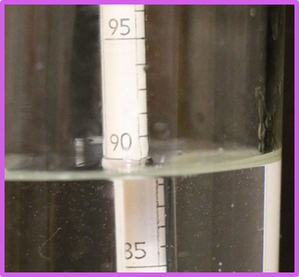
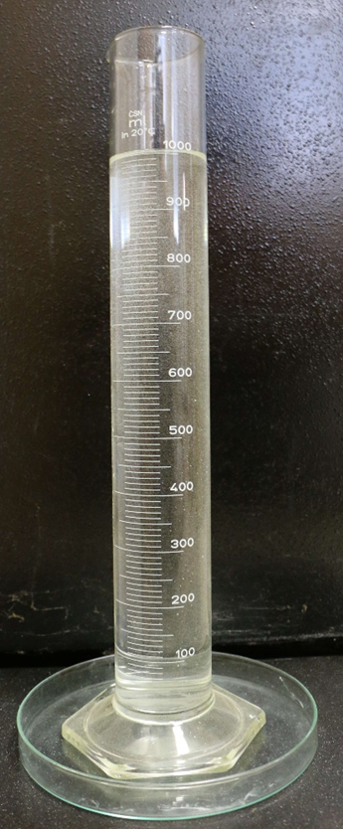
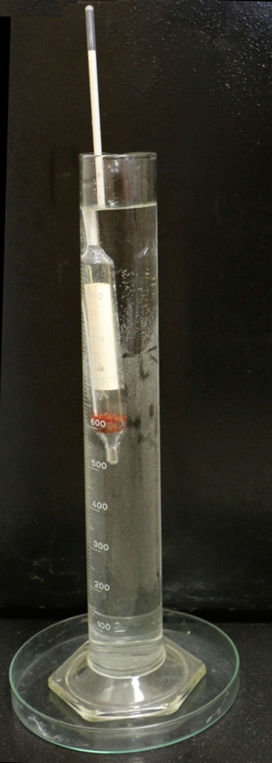
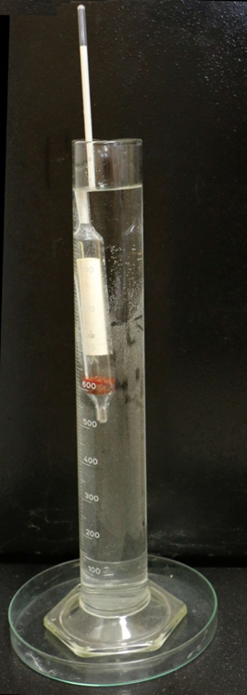
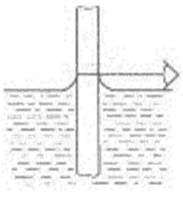
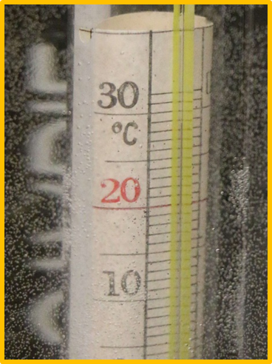
Zjišťování objemové koncentrace lihu lihoměrem
Měření lihovitosti a teploty

Slide 23
Elektronický oscilační hustoměr SNAP 41 (Anton Paar)

Slide 24
Vaporizační komory

Slide 25
Vaporizační komory

Slide 26
Vaporizační komory
Vaporizační komora se nachází v lihových cestách, kterými prochází lihové páry a obsahuje kovové koše, do kterých se vloží surovina (ovoce, bylinky) pro zlepšení chuti výsledného destilátu.
Vaporizační komora může pracovat na dvou principech:
v prvním případě prochází vaporizační komorou pouze lihové páry, které se cestou do chladiče senzoricky obohatí průchodem přes vložené suroviny
ve druhém případě se lihové páry ochladí a líh se ventilem na dně komory vrátí zpět do rektifikačního kotle a opětovně se předestiluje.

Slide 27
Vaporizační komory
Vzhledem k umístění, kde se vaporizační komora nachází, tj. v lihových cestách, kterými prochází lihové páry, bude tato komora trvale zajištěna celními závěrami.
Dle § 6 odst. 1 zákona o lihu musí být výrobní zařízení zajištěno úředními závěrami tak, aby veškeré množství vyrobeného lihu bylo změřeno.
Dle § 6 odst. 2 zákona o lihu zajišťuje v ovocných lihovarech, zemědělských lihovarech a pěstitelských pálenicích celé výrobní zařízení a měřidla správce spotřební daně z lihu úředními závěrami.

Slide 28
Děkuji Vám za pozornost
☺

